Slide 1
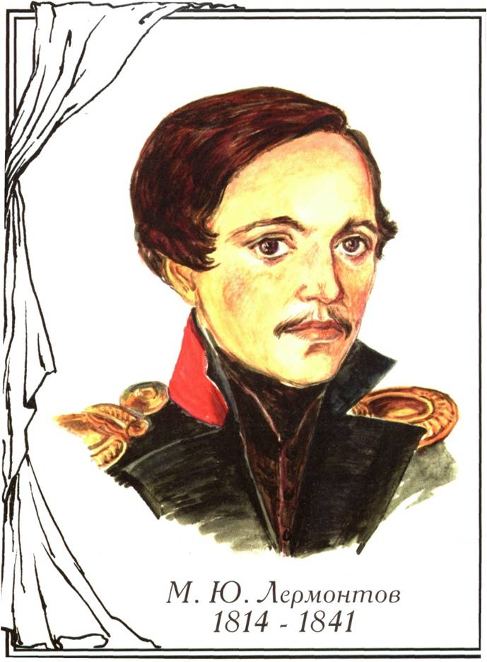
200-лет со дня рождения Михаила Юрьевича Лермонтова

Slide 2
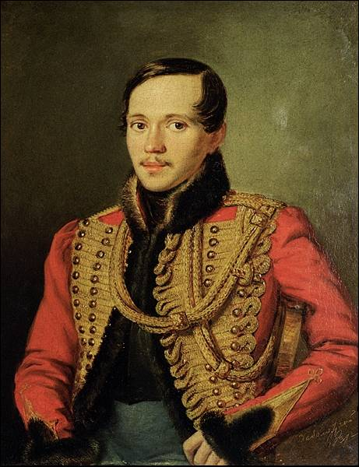
Судьба и поэзия Лермонтова овеяны глубоким трагизмом

Slide 3
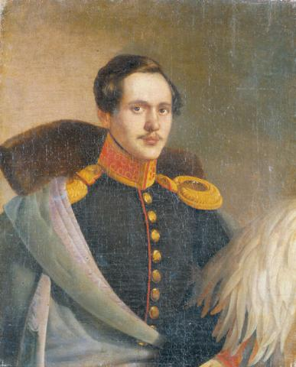
Соединение несоединимого отразилось и в описании внешности

Slide 4
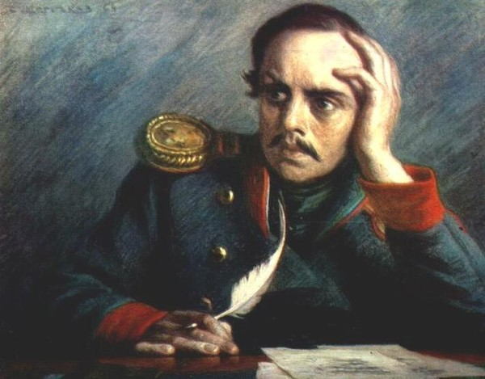
Художники пытались передать прежде всего выражение глаз

Slide 5
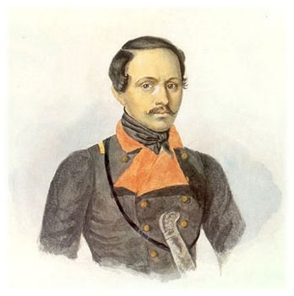
Не только внешность, но и характер современники изображают так несхоже

Slide 6
В его характере преобладало задумчивое настроение

Slide 7
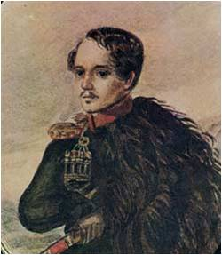
Но в дружеском обществе он был настоящий дьявол

Slide 8
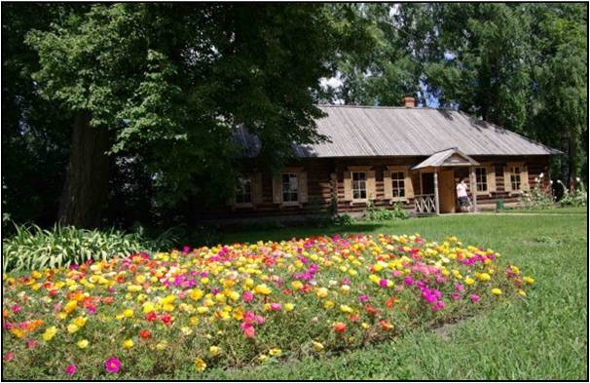
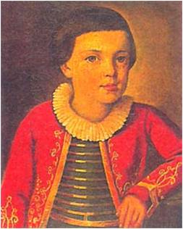
Детство Лермонтова прошло в Тарханах

Slide 10
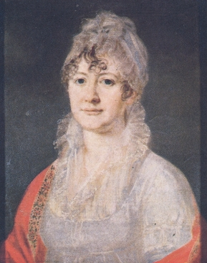
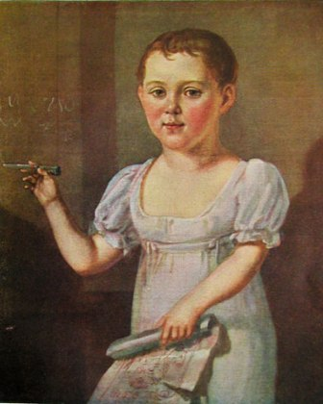
Бабушка Елизавета Алексеевна Арсеньева

Slide 11
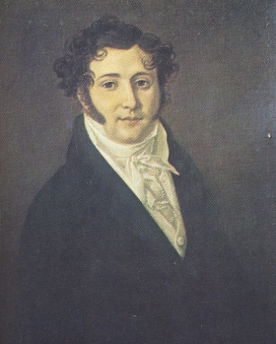
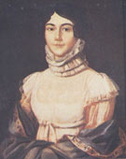
Родители поэта – Юрий Петрович и Мария Михайловна

Slide 12
Отец и бабушка поэта

Slide 13
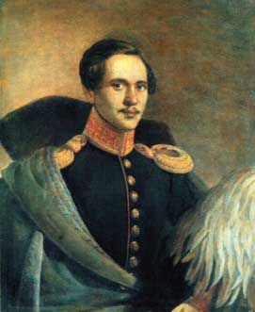
«Ужасная судьба отца и сына…»

Slide 14
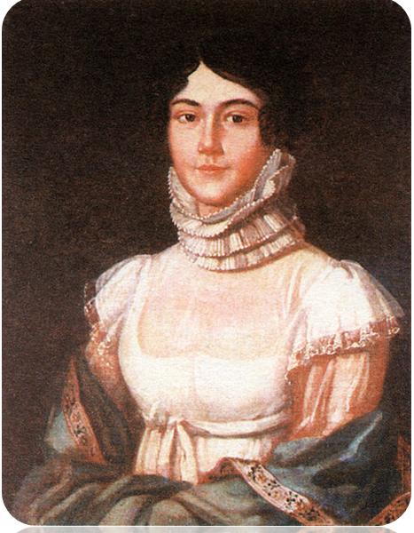
Мария Михайловна и маленький Миша

Slide 15
Мария Михайловна

Slide 16
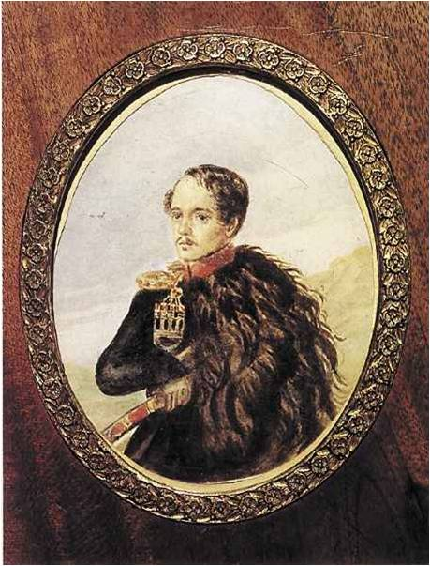
М.Ю. Лермонтов восхищался Пушкиным и Байроном

Slide 17
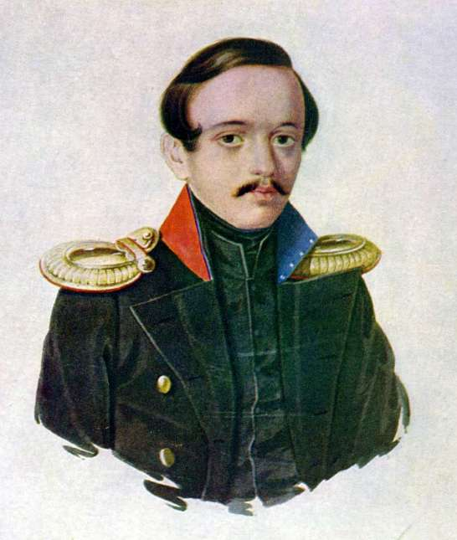
«Нет, я не Байрон, я другой…»

Slide 18
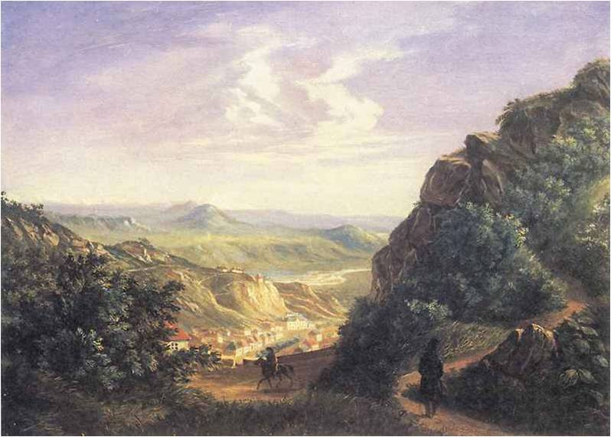
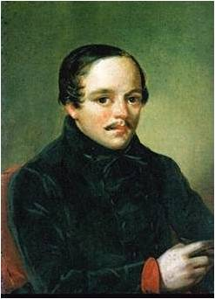
Рисунок М.Ю. Лермонтова Кавказ

Slide 19
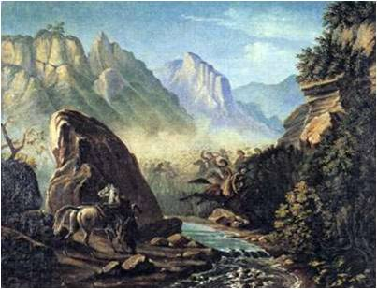
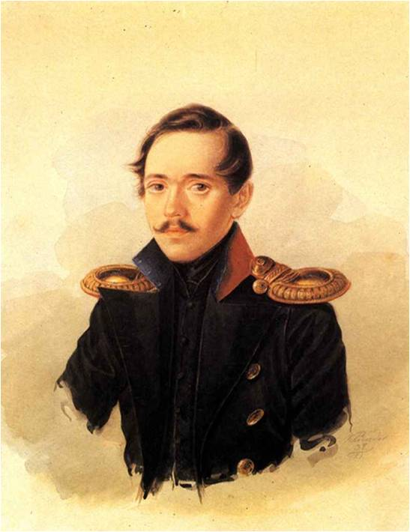
Рисунок М.Ю. Лермонтова Кавказ

Slide 20
Еще подростком Лермонтов познал чувство первой любви

Slide 21
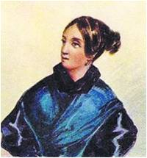
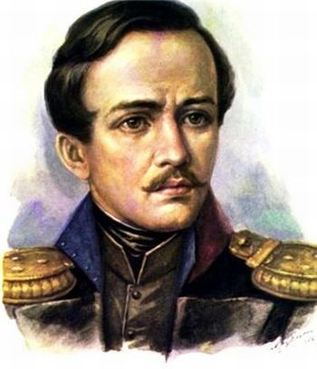
М.Ю. Лермонтов и В. Лопухина

Slide 22
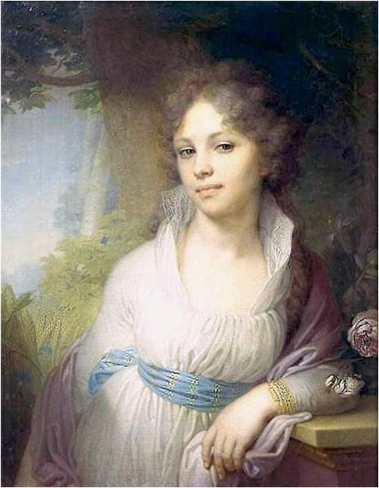
В. Лопухина

Slide 23
Идеал женщины поэту является в снах

Slide 24
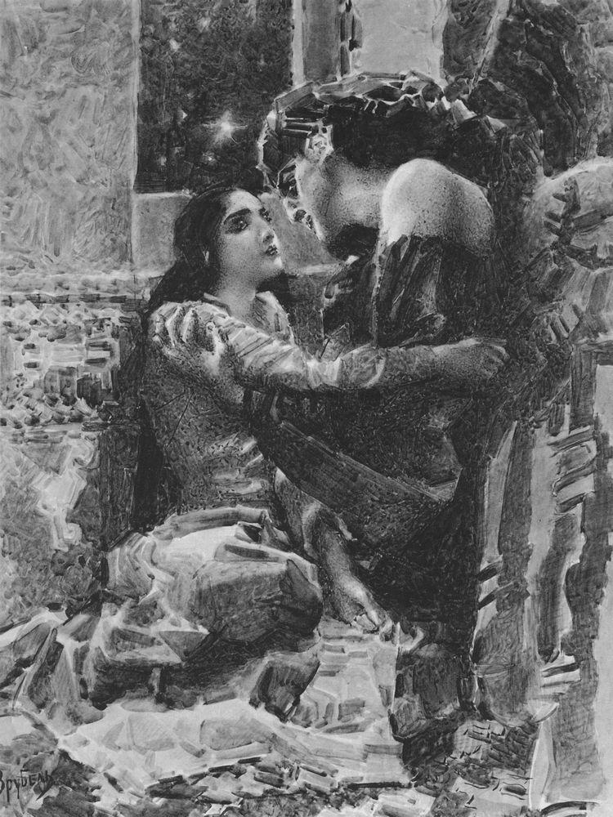
Тамара и Демон

Slide 25
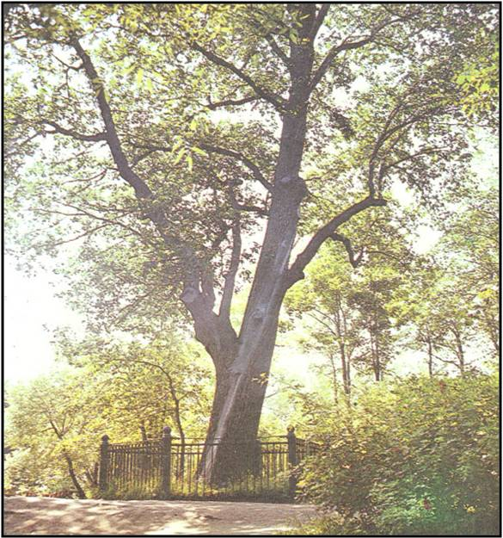
Любовью к Родине пронизано все творчество М.Ю. Лермонтова

Slide 26
«Когда волнуется желтеющая нива…»

Slide 27
«Выхожу один я на дорогу…»

Slide 28
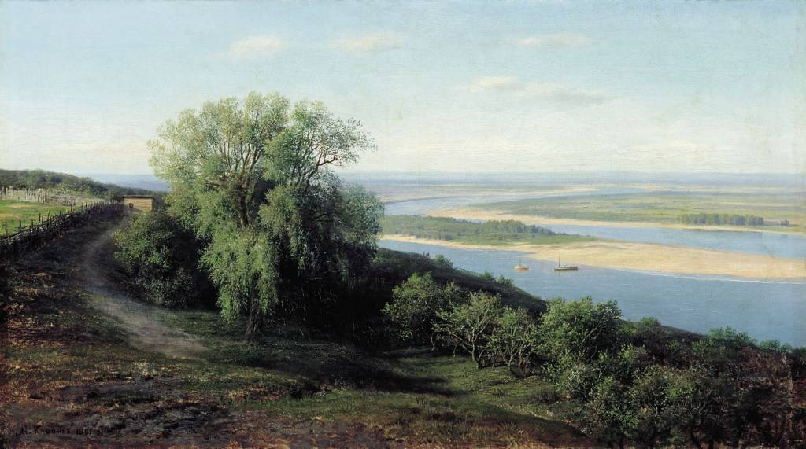
Любовь к Родине у поэта неоднозначна и мучительна

Slide 29
В своем творчестве Лермонтов обращался к исторической теме

Slide 30
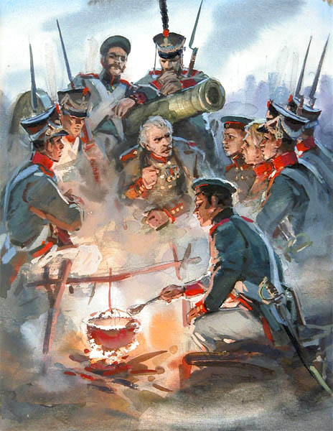
«Бородино»

Slide 31
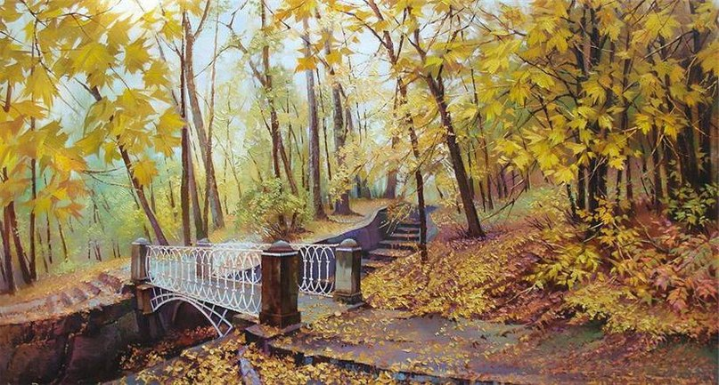
Многие стихотворения поэта – горькая дума о тщетности жизни

Slide 32
«…Презрение рока и предчувствие его неизбежности…»

Slide 33
Лермонтов предчувствовал смерть

Slide 34
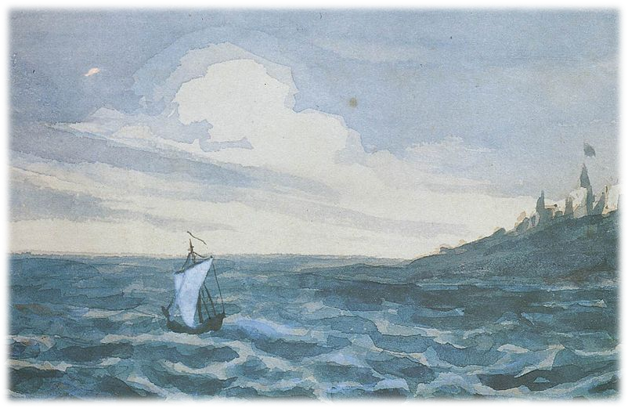
«Белеет парус одинокий…»

Slide 35
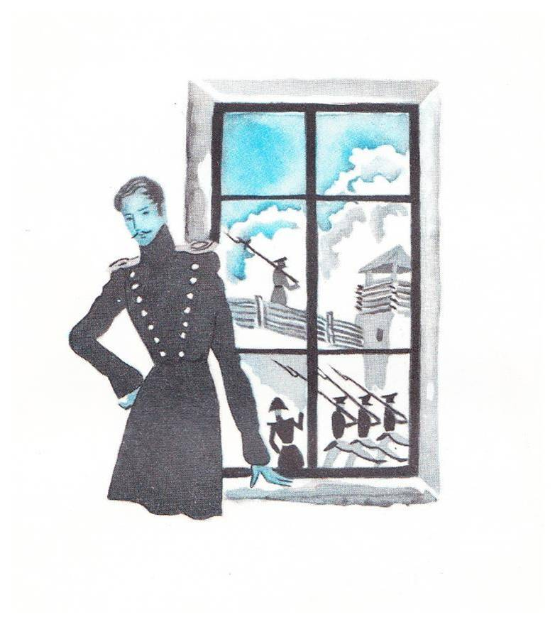
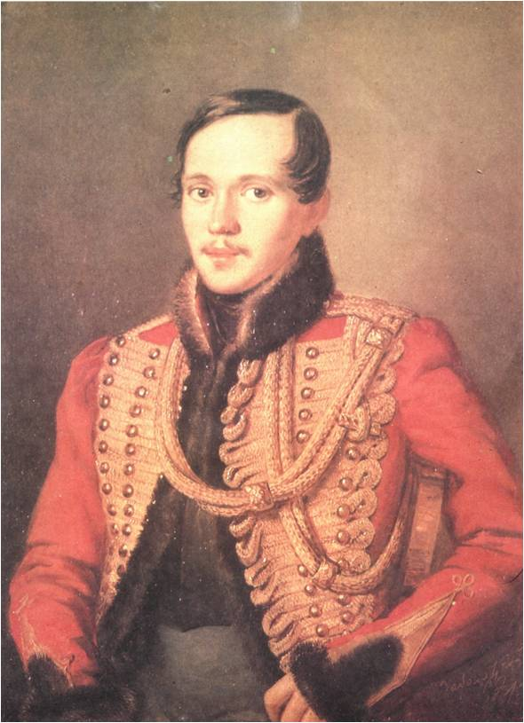
«Герой нашего времени»

Slide 36
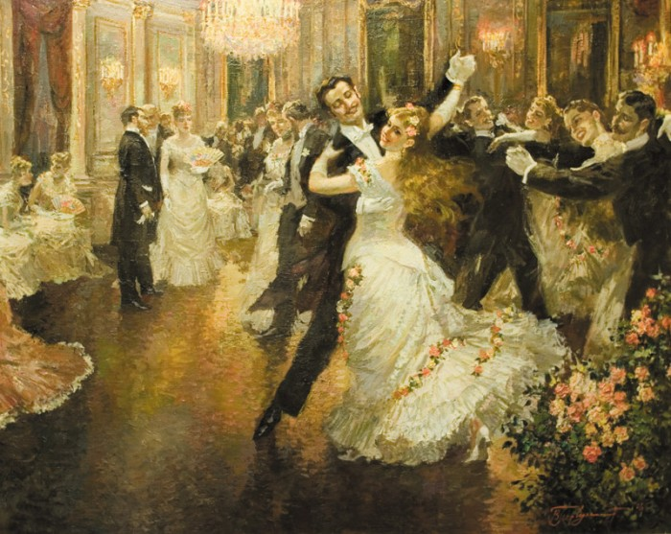
Бал

Slide 37
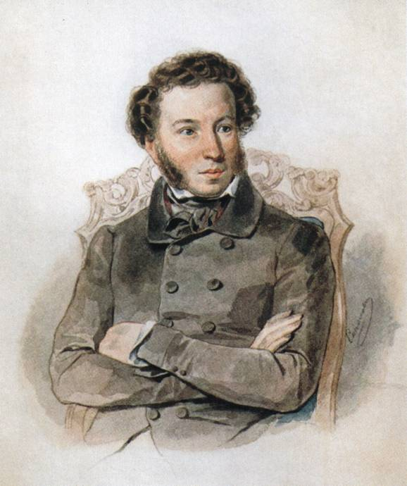
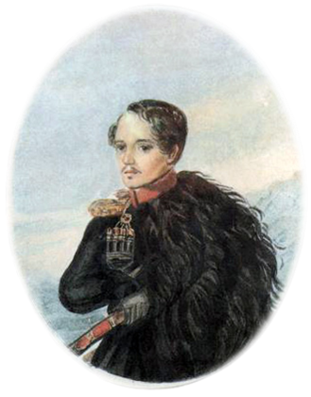
А.С. Пушкин М.Ю. Лермонтов

Slide 38
Лермонтов был храбрым офицером

Slide 39
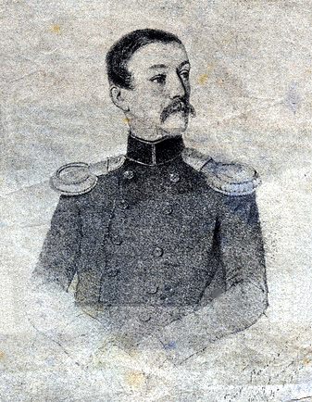
Дуэль

Slide 40
И там, где жизнь полна созвучий Для вдохновений молодых, Ты вдруг угас звездой падучей На рубеже небес родных…

Slide 41
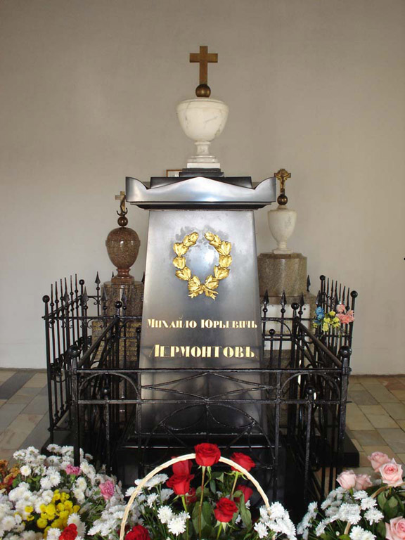
Здесь поэт и обрел вечный покой

Slide 42
М.Ю. Лермонтов

Slide 43
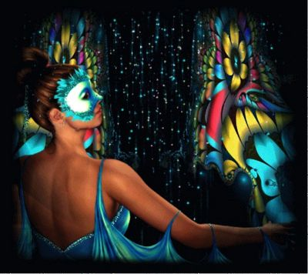
Маскарад

